Slide 1
ГРУППА № 3 ПОЛЕВОЕ ЗАДАНИЕ Тема: РИСКИ ПРИ РАБОТЕ С БЕЛЬЕМ
Специализированный цикл «Профилактика инфекций и
инфекционный контроль» подготовлен в рамках проекта НЦОЗ и ICAP
Ментор Атаханова Карлыгаш Чапаевна,
Магистр ОЗ, врач эпидемиолог
высшей категории
Подготовили участники:
1.Боранбаева Гульзат Рахимсеитовна
2. Гончарова Оксана Николаевна
3. Жангазинова Энкар Сактагановна
Астана, 2022

Slide 2
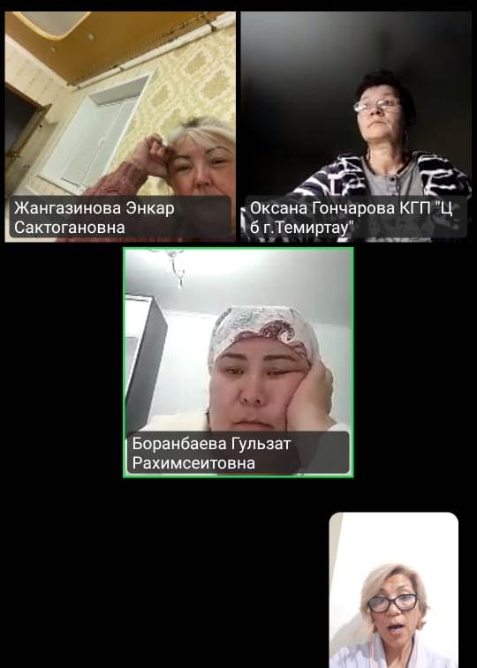
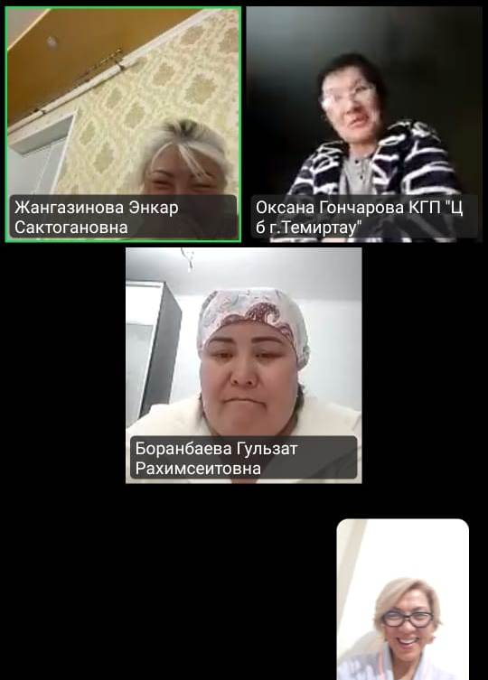
ГРУППА № 3 ПОЛЕВОЕ ЗАДАНИ
Тема: РИСКИ В ИК
Инструкция: | Выполнение
Разделить участников на группы.
Каждой группе определить куратора (ментора).
Каждому участнику внедрять на рабочем месте в медицинской организации полевые задания самостоятельно, с помощью консультаций ментора
Члены одной группы должны регулярно проводить обсуждения, обмен идеями при выполнении заданий
Группам в конце полевого этапа работы представить обобщенную презентацию по итогам работы каждого участника.

Slide 3
ГРУППА № 3 ПОЛЕВОЕ ЗАДАНИЕ ТЕМА: РИСКИ В ИК
№ | Действие | Ф.И.О. участника
1 | Участнику №1 выявить и составить перечень рисков (не менее 5) по теме «Работа с бельем» . | .Боранбаева Гульзат Рахимсеитовна. КГП «Центральная больница №1» г. Сатпаев
2 | Участнику №2 каждому риску дать подробное обоснование. | Гончарова Оксана Николаевна. КГП «Центральная больница г. Темиртау»
3 | Участнику №3 разработать меры по предупреждению и снижению возможных рисков с использованием мультимодального подхода. | Жангазинова Энкар Сактагановна. ГКП на ПХВ «МГБ№1» акимата города Астаны
4 | Участнику №4 составить единую Стандартную операционную процедуру (СОП) «Безопасное обращение с бельем». | Все участники
5 | Всем участникам обсудить проект СОПа в группе и согласовать его окончательный вариант. | Все участники

Slide 4
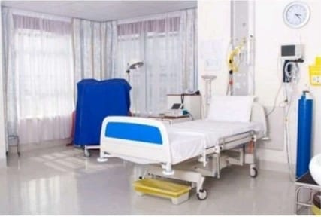
ГРУППА № 3 ПОЛЕВОЕ ЗАДАНИЕ Тема: РИСКИ В ИК
АКТУАЛЬНОСТЬ
ГРЯЗНОЕ БЕЛЬЕ - ИСТОЧНИК ИНФЕКЦИИ
В медицинских организациях инфекционная безопасность белья, в т.ч. операционного и постельного, а также спецодежды персонала, являются одним из важных факторов обеспечения противоэпидемического режима и санитарно-эпидемиологических норм.
Безопасное управление и обращение с бельем согласно международным рекомендациям относится к основным стандартным мерам предосторожности в организациях здравоохранения.
Источники патогенных организмов в окружающей среде иногда бывает трудно определить в медицинской организации. Одним из возможных источников передачи является используемое белье, и отсутствие строгого соблюдения чистоты может подвергнуть риску, как пациентов, так и работников.
http://euap.org.ua/wp-content/uploads/2020/03/who-ipc-covid-final.20.2.20.v2-module3-ruformatted.pdf,
https://www.cdc.gov/infectioncontrol/guidelines/isolation/ prevention.html
l

Slide 5
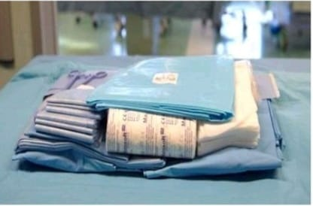
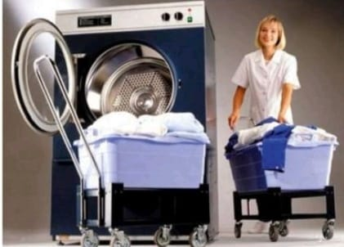
ГРУППА № 3 ПОЛЕВОЕ ЗАДАНИЕ Тема: РИСКИ В ИК
АКТУАЛЬНОСТЬ
ГРЯЗНОЕ БЕЛЬЕ - ИСТОЧНИК ИНФЕКЦИИ
Потенциальные источники передачи инфекции в больнице включают в себя множество специализированных рисков, но есть и текущие, повседневные риски, такие как стирка белья в больнице.
Типичное медицинское белье включает постельные принадлежности для пациентов и персонала, полотенца, одежду (халаты, униформу, пижамы для пациентов и халаты), хирургические простыни, занавески и многоразовые насадки для швабр.

Slide 6
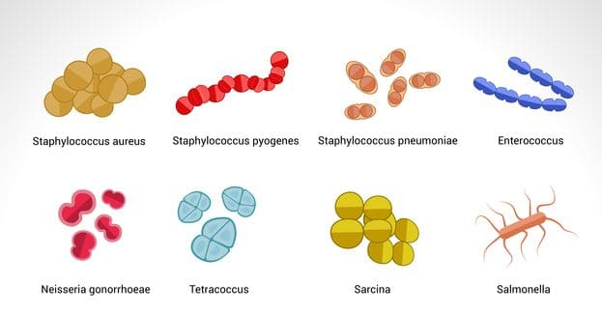
ГРУППА № 3 ПОЛЕВОЕ ЗАДАНИЕ Тема: РИСКИ В ИК
АКТУАЛЬНОСТЬ
ГРЯЗНОЕ БЕЛЬЕ - ИСТОЧНИК ИНФЕКЦИИ
Больничное белье может содержать значительную плотность патогенных организмов, от 106 до 108 колониеобразующих единиц/100 см2. Наиболее часто выделяют грамотрицательные микроорганизмы (enterobacterales, pseudomonadaceae), а также виды staphylococcus .
Передача заболеваний, приписываемая прачечной медицинского назначения, связана с загрязненными тканями, с которыми обращались ненадлежащим образом (т. Е. Встряхиванием грязного белья, при транспортировке и др.).
Бактерии (salmonellaspp., Bacilluscereus), вирусы (вирус Гепатита в [hbv]), грибы (microsporumcanis), а эктопаразиты (чесотка) предположительно передавались от зараженного текстиля и тканей
Рабочим через прямой контакт или аэрозоли загрязненного ворса, образующиеся при сортировке и обработке загрязненного текстиля.
https://www.cdc.gov/infectioncontrol/guidelines/environmental/background/laundry.html

Slide 7
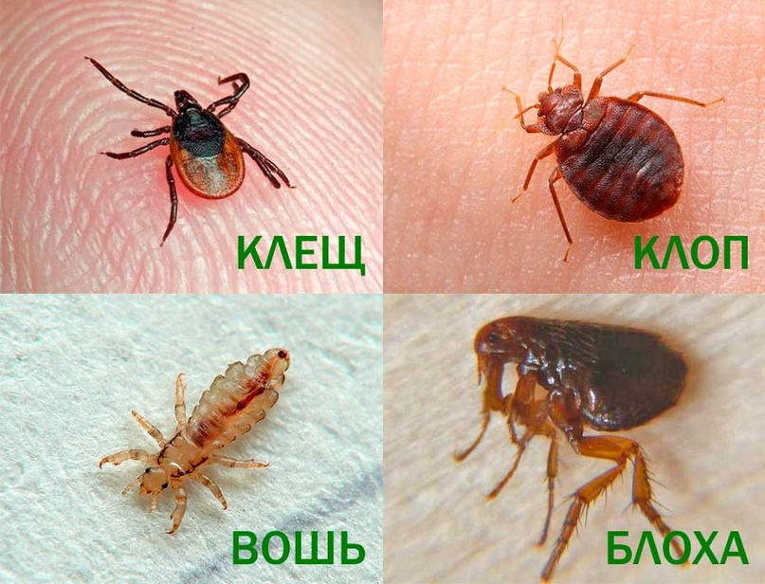
ГРУППА № 3 ПОЛЕВОЕ ЗАДАНИЕ Тема: РИСКИ В ИК
АКТУАЛЬНОСТЬ
ГРЯЗНОЕ БЕЛЬЕ - ИСТОЧНИК ИНФЕКЦИИ
Эктопаразиты как чесотка, вши также могут обитать в грязном белье. Поэтому политика должна включать температуру воды для стирки белья зараженного паразитами ( высокая температура убивает паразитов).
У персонала должны быть соответствующие знания по безопасному обращению с постельным бельем, чтобы не заразить себя и других

Slide 8
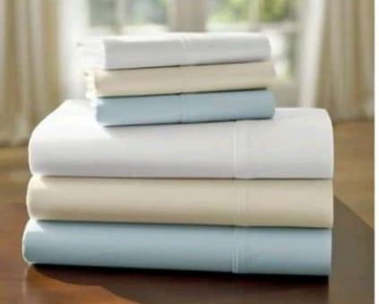
ГРУППА № 3 ПОЛЕВОЕ ЗАДАНИЕ Тема: РИСКИ В ИК
АКТУАЛЬНОСТЬ
ГРЯЗНОЕ БЕЛЬЕ - ИСТОЧНИК РАЗНЫХ ИНФЕКЦИИ
Белье в медицинском учреждении может включать:
Простыни и одеяла
Полотенца,
Личную одежду для пациентов
Униформу
Рабочие костюмы, халаты
Простыня для хирургических процедур

Slide 9
ГРУППА № 3 ПОЛЕВОЕ ЗАДАНИЕ Тема: РИСКИ В ИК
АКТУАЛЬНОСТЬ
ГРЯЗНОЕ БЕЛЬЕ - ИСТОЧНИК РАЗНЫХ ИНФЕКЦИИ
Профилактика ИСМП среди пациентов, персонала и посетителей путем безопасного обращения с бельем.
Обучение персонала (политика соблюдение мер предосторожности)
Профилактическое обслуживание оборудования
Выездной мониторинг прачечной, в т.ч. при аутсорсинге (независимо от того обрабатывается ли белье на месте или за пределами следует проводить периодически мониторинг, чтобы убедиться используются ли процессы и продукты соответствующие нормативным требованиям)
Соблюдение элементов политики
Аудит процесса обращение с бельем (предупреждение перекрещивания потоков чистого и грязного белья)
Цель
Задачи

Slide 10
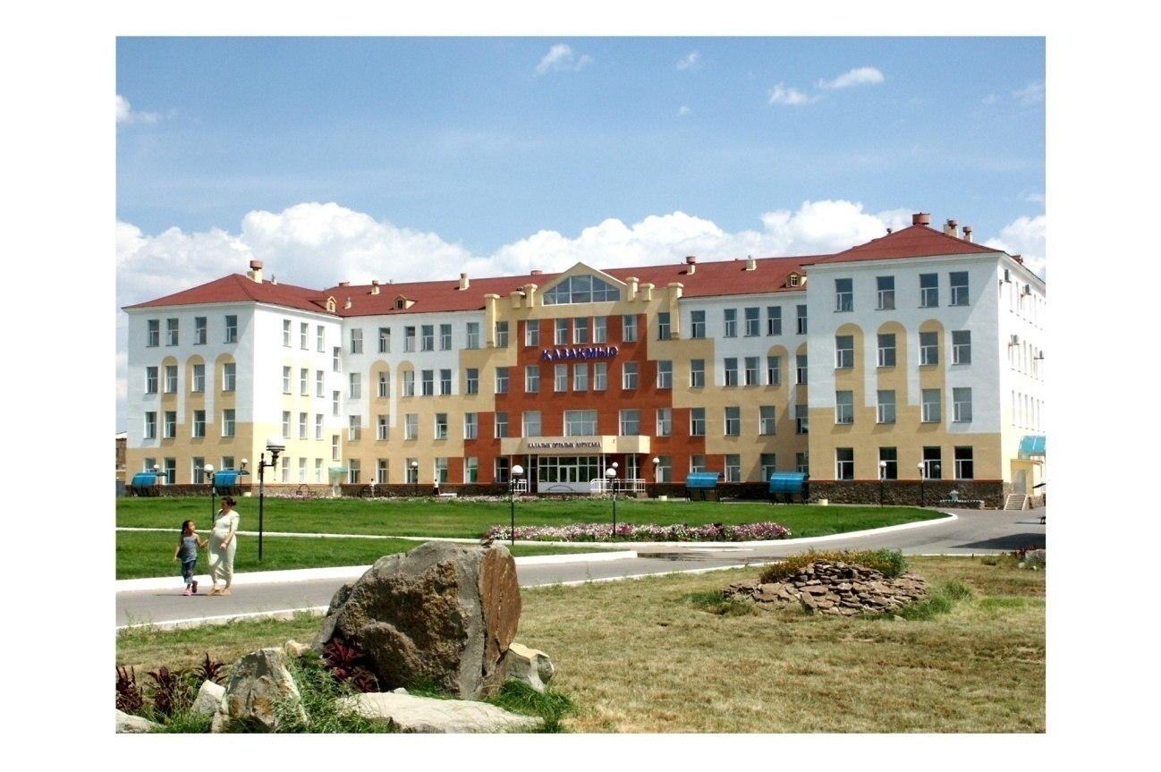
УЧАСТНИК №1 БОРАНБАЕВА ГУЛЬЗАТ РАХИМСЕИТОВНА «ЦЕНТРАЛЬНАЯ БОЛЬНИЦА №1» Г. САТПАЕВ
Коммунальное государственное предприятие на праве хозяйственного ведения «Больница города Сатпаев» Управления здравоохранения области Ұлытау

Slide 11
Участник №1 Боранбаева Гульзат Рахимсеитовна «Центральная больница №1» г. Сатпаев
КГП на ПХВ «Больница города Сатпаев» УЗОҰ,ул. Кусаинова 9,
Тел./факс: 8 (71063) 3-75-48
E-mail: cb1satpaev@mail.ru
Государственная лицензия: Кар ЛП № 10075DM
№ свидетельства гос.регистрации: №91-1930-30-ГП
РНН 241300002648, МФО 191601602 Код ОКПО 38463292
Радиус обслуживания: 70123 человек населения,
из них взрослые - 50 000,
детское население - 20 123.

Slide 12
УЧАСТНИК №1 БОРАНБАЕВА ГУЛЬЗАТ РАХИМСЕИТОВНА «ЦЕНТРАЛЬНАЯ БОЛЬНИЦА №1» Г. САТПАЕВ
В рамках Национального проекта «Качественное и доступное здравоохранение для каждого гражданина «Здоровая нация» оказывается плановая и экстренная, специализированная и квалифицированная медицинская помощь городскому и близлежащему сельскому населению в круглосуточном стационаре городского уровня на 118 коек, и дневном стационаре на 25 коек (оказание стационарозамещающей помощи взрослому населению) по следующим профилям:
Круглосуточный-118 стационар (по отделениям):
Родильное – 12 коек
Гинекологическое - 12 коек
Терапевтическое – 32 коек
Инфекционное – 20 коек (взрослых – 8, детских – 12)
Хирургическое - 15 коек
Педиатрическое - 7 коек
Отделение патологии новорожденных - 5 коек
Отделение паллиативной помощи -15 коек
Дневной -25 стационар (по отделениям):
Гинекологическое - 8 коек
Терапевтическое – 9 коек
Хирургическое - 8 коек

Slide 13
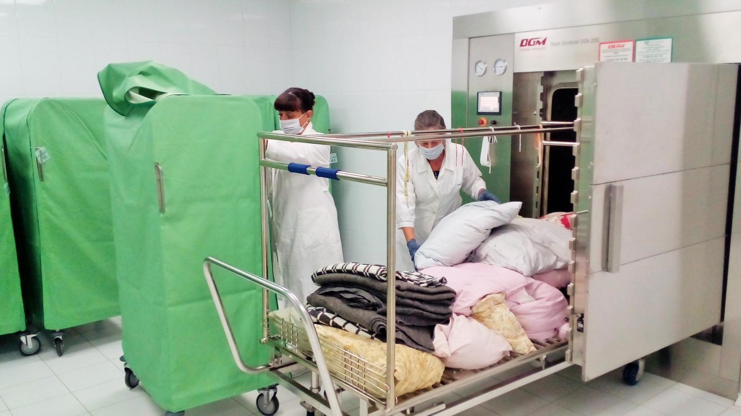
УЧАСТНИК №1 БОРАНБАЕВА ГУЛЬЗАТ РАХИМСЕИТОВНА «ЦЕНТРАЛЬНАЯ БОЛЬНИЦА №1» Г. САТПАЕВ
Задание: Выявить и составить перечень рисков (не менее 5) по теме «Работа с бельем»
1. ГРЯЗНОЕ БЕЛЬЕ МОЖЕТ СОДЕРЖАТЬ ИНОРОДНЫЕ ПРЕДМЕТЫ (на этапах сбора, сортировки, стирки)
Перчатки, используемые для сортировки белья должны быть достаточной толщины, чтобы минимизировать различного характера травмы, в т.ч. острыми предметами
Иметь в наличии приспособления для обнаружения инородных предметов, в т.ч. острых и режущих предметов и безопасного их удаления из белья.

Slide 14
УЧАСТНИК №1 БОРАНБАЕВА ГУЛЬЗАТ РАХИМСЕИТОВНА «ЦЕНТРАЛЬНАЯ БОЛЬНИЦА №1» Г. САТПАЕВ
Задание: Выявить и составить перечень рисков (не менее 5) по теме «Работа с бельем»
2. ЗАГРЯЗНЕНИЕ ЧИСТЫХ ПОВЕРХНОСТЕЙ (на этапах сбора, транспортировки, хранения чистого белья, при работе с читым бельем, в т.ч. при ее смене)
Раздельное хранение чистых и грязных материалов,
Чтоб не перепутать чистое с грязной, должны использоваться пакеты контейнеры с цветовой кодировкой или маркировкой
После того как чистое белье извлечено из хранилища для чистого белья, она считается загрязненным
Безопасно транспортировать, соблюдая соответствие тары, емкости перевозимому белью (чистое, грязное) для предотвращения перекрестного загрязнения
Надлежащее использование грязного белья – не скидывать на пол, на заправленную чистым бельем кровать, на чистые спинку и другие поверхности окружающие пациента.
Работать персоналу с грязным бельем с использованием сиз.
Приступать к работе с чистым бельем после применения гигиены рук

Slide 15
УЧАСТНИК №1 БОРАНБАЕВА ГУЛЬЗАТ РАХИМСЕИТОВНА «ЦЕНТРАЛЬНАЯ БОЛЬНИЦА №1» Г. САТПАЕВ
Задание: Выявить и составить перечень рисков (не менее 5) по теме «Работа с бельем»
3. ЗАГРЯЗНЕНИЕ ВОЗДУХА (на этапах сбора, транспортировки, сортировки)
Грязная прачечная должна иметь функциональный барьер отрицательной вентиляции
При сортировке и транспортировке грязного белья нельзя встряхивать белье
В случае использования и наличии бельепроводов, то требуется надлежащая его конструкция, техническое обслуживание и использование, поскольку поршневое действие мешка для белья перемещаюшегося в желобе, может распространять переносимые воздуху микробные загрязнители по всему объекту. Бельепроводы должны поддерживать отрицательное давление воздуха чтобы предотвратить распростронения микроорганизмов с этажа на этаж.

Slide 16
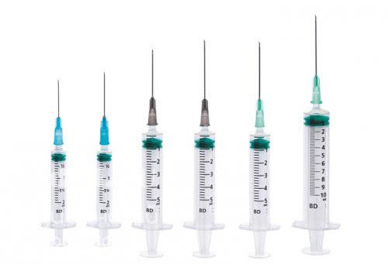
УЧАСТНИК №1 БОРАНБАЕВА ГУЛЬЗАТ РАХИМСЕИТОВНА «ЦЕНТРАЛЬНАЯ БОЛЬНИЦА №1» Г. САТПАЕВ
Задание: Выявить и составить перечень рисков (не менее 5) по теме «Работа с бельем»
4. АВАРИЙНЫЕ СИТУАЦИИ (на этапах сбора, сортировки, при работе с грязным бельем)
Во время сбора, сортировки белья персонал может получить травмы острыми предметами, (как иглы от шприцов, либо от систем, имущества пациента различного характера), тем самым заразиться инфекцией.
Во время стирки белья в стиральных машинах могут возникнуть поломки, порча оборудования, ранний его износ, что в последствии может привести к некачественной стирке и ненадлежащего оказания услуг прачечной.

Slide 17
УЧАСТНИК №1 БОРАНБАЕВА ГУЛЬЗАТ РАХИМСЕИТОВНА «ЦЕНТРАЛЬНАЯ БОЛЬНИЦА №1» Г. САТПАЕВ
Задание: Выявить и составить перечень рисков (не менее 5) по теме «Работа с бельем»
5. ЗАГРЯЗНЕНИЕ ВЕНТИЛЯЦИОННОЙ СИСТЕМЫ (на этапах сбора, сортировки, при работе с грязным бельем)
Грязная прачечная должна иметь функциональный барьер отрицательной вентиляции
При работе с грязным бельем недопускается встряхивать белье
В случае использования и наличии бельепроводов, то требуется надлежащая его конструкция, техническое обслуживание и использование, поскольку поршневое действие мешка для белья перемещаюшегося в желобе, может распространять переносимые воздуху микробные загрязнители по всему объекту. Бельепроводы должны поддерживать отрицательное давление воздуха чтобы предотвратить распростронения микроорганизмов с этажа на этаж.

Slide 18
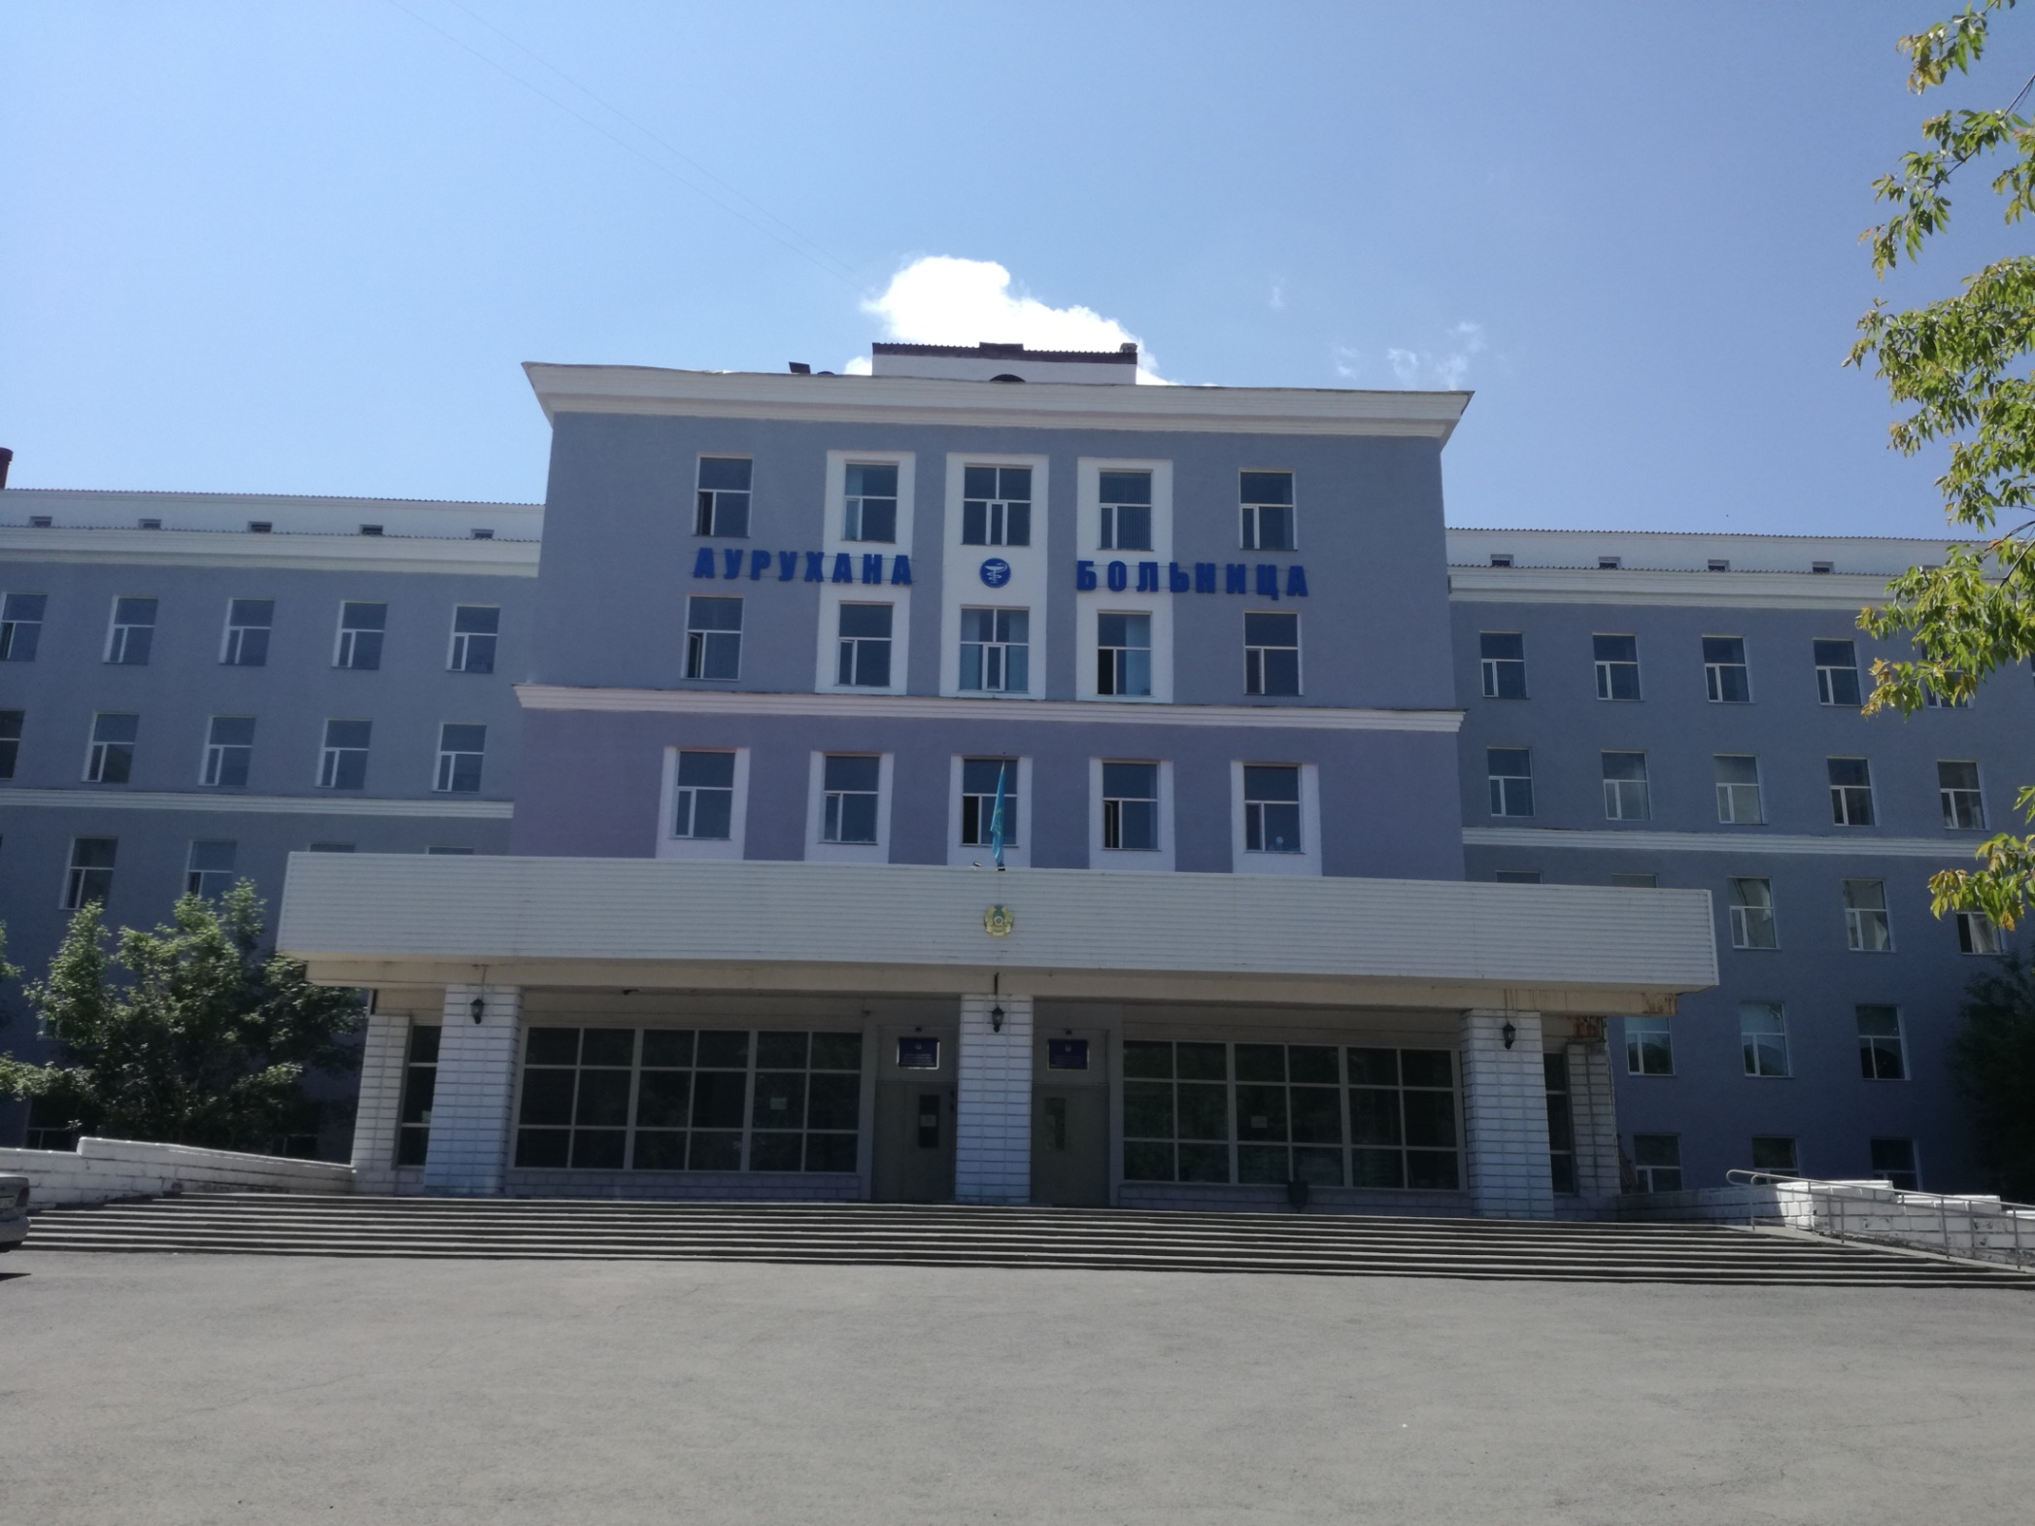
Участник № 2 Гончарова Оксана Николаевна КГП «Центральная больница г. Темиртау»

Slide 19
Участник № 2 Гончарова Оксана Николаевна КГП «Центральная больница г. Темиртау»
В стационаре КГП «Центральная больница г Темиртау» функционирует :
11 клинических отделений: инсультный центр (в составе имеет неврологические койки ), кардиологическое, терапевтическое, отделение поли травмы, анестезиологии и реанимации, хирургическое № 1, хирургическое № 2, урологическое, инфекционное №1, инфекционное №2, койки сестринского ухода.
Приемно-диагностическое отделение
Поликлиническое дермато-венерологическое отделение.
Вспомогательные службы: рентгенологическое отделение, клинико-диагностическая лаборатория, консультативно-диагностическое отделение, патологоанатомическое отделение
Коечный фонд: круглосуточных 321 коек и 82 коек дневного пребывания.

Slide 20
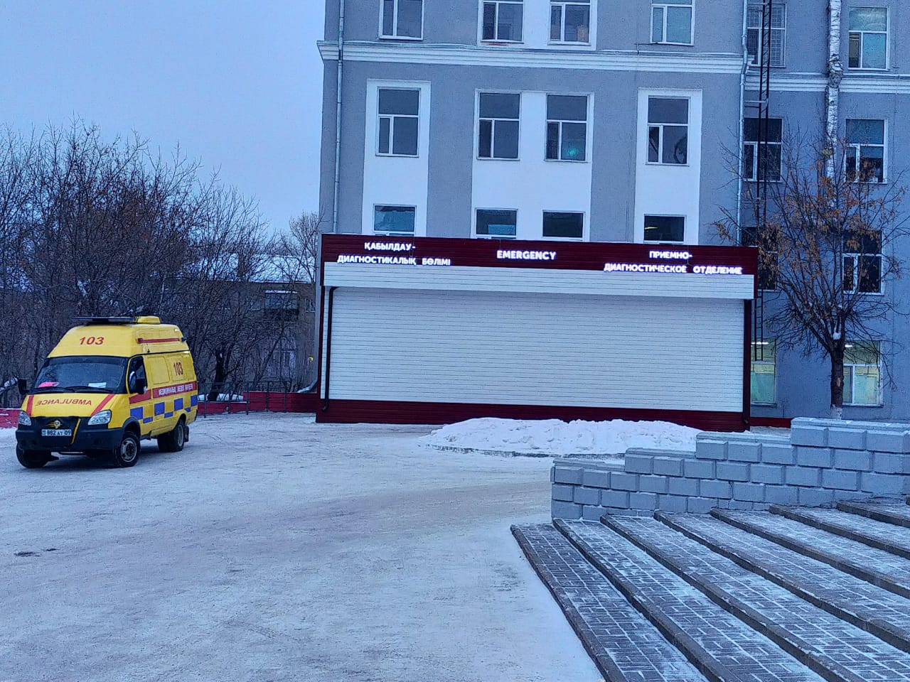
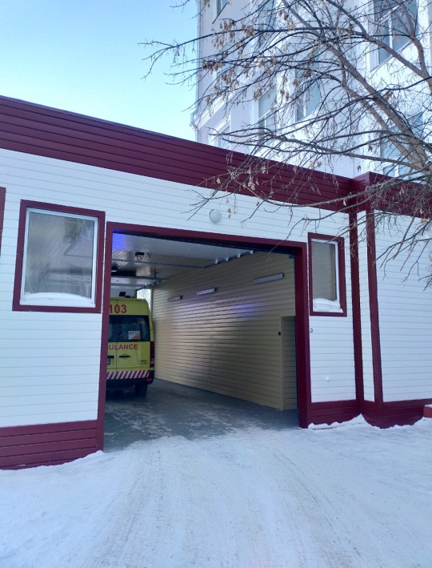
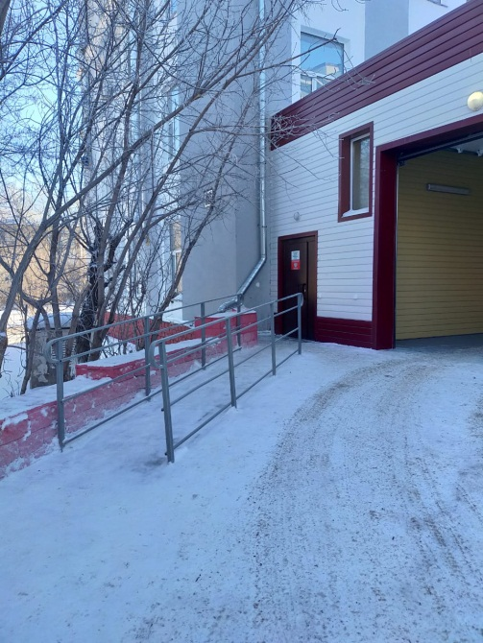
Участник № 2 Гончарова Оксана Николаевна КГП «Центральная больница г. Темиртау»

Slide 21
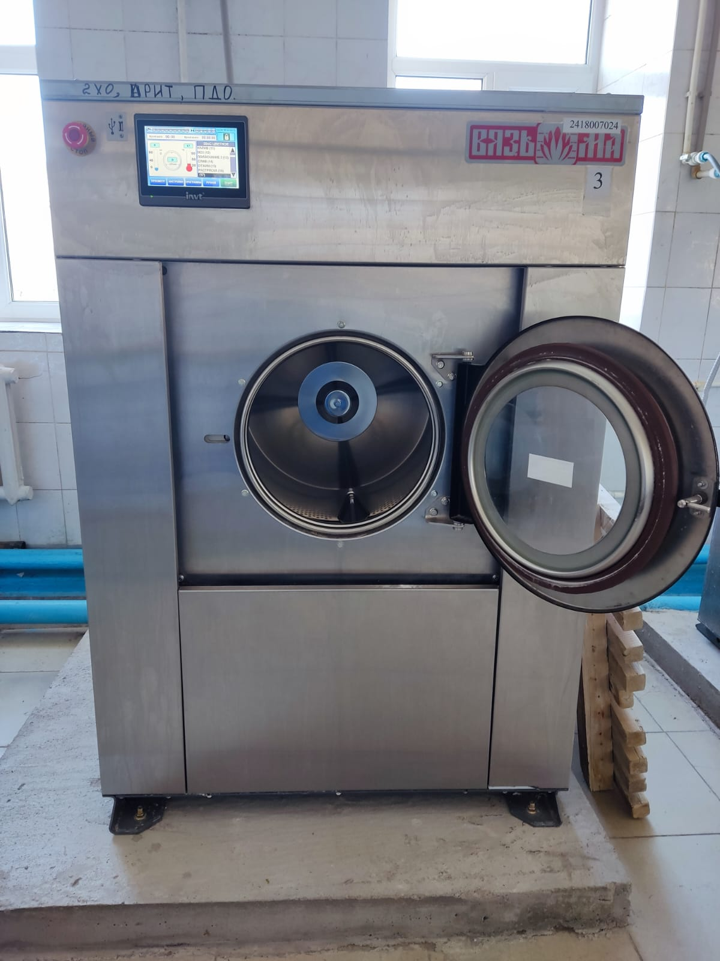
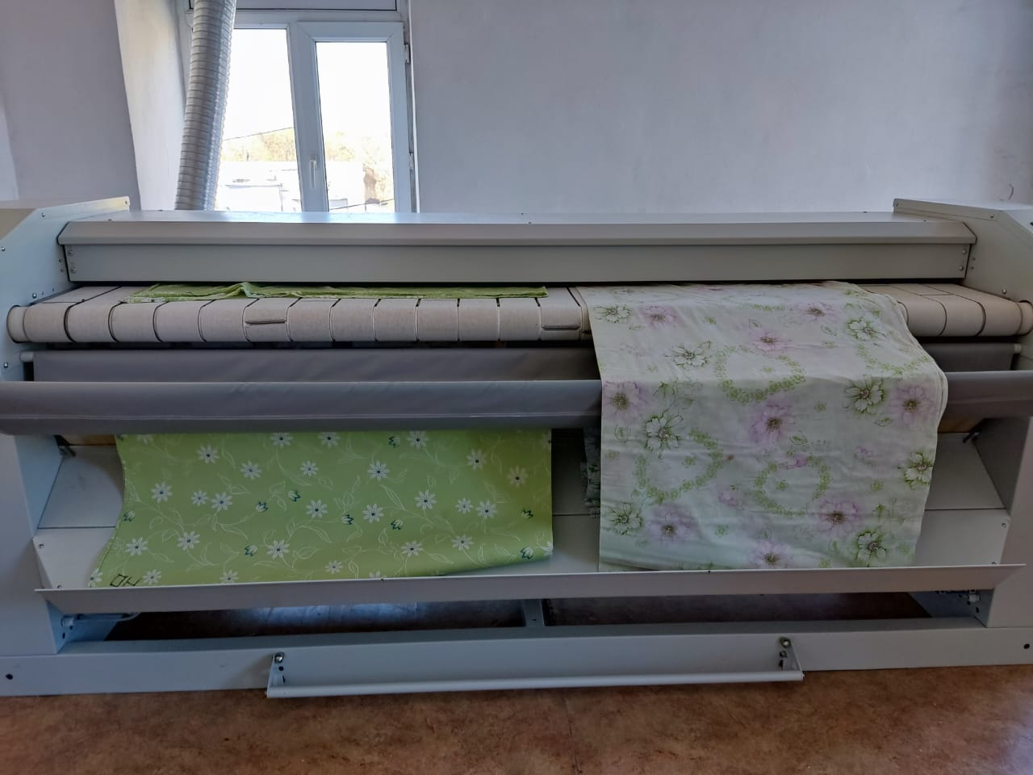
Участник № 2 Гончарова Оксана Николаевна КГП «Центральная больница г. Темиртау»
В больнице имеется своя прачечная, которая принимает и стирает ежедневно от 93 до 130 киллограммов белья.
Инфекционное отделение и поликлиническое дермато-венерологическое отделение имеют свои отдельные самостоятельные прачечные.

Slide 22
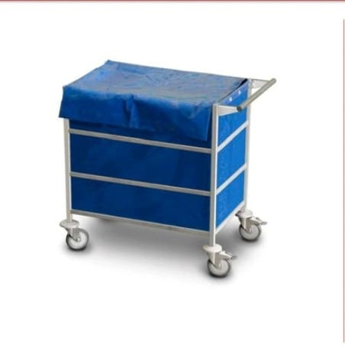
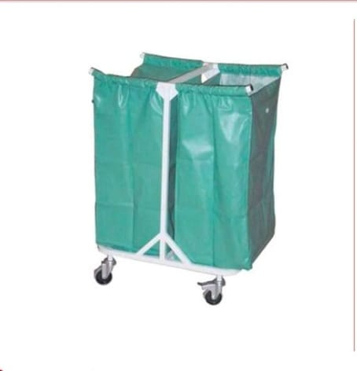
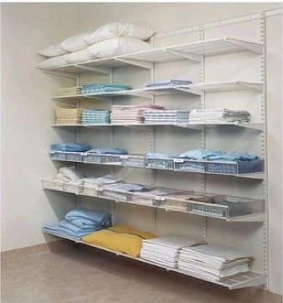
Участник № 2 Гончарова Оксана Николаевна КГП «Центральная больница г. Темиртау»
Задание: Каждому риску дать подробное обоснование.
БЕЛЬЕВОЙ РЕЖИМ В СЕБЯ ВКЛЮЧАЕТ:
Сбор
Хранение
Транспортировку
Обеззараживание
Стирку
Ремонт
Утилизацию текстильных изделий

Slide 23
Участник № 2 Гончарова Оксана Николаевна КГП «Центральная больница г. Темиртау»
Задание: Каждому риску дать подробное обоснование.

Slide 24
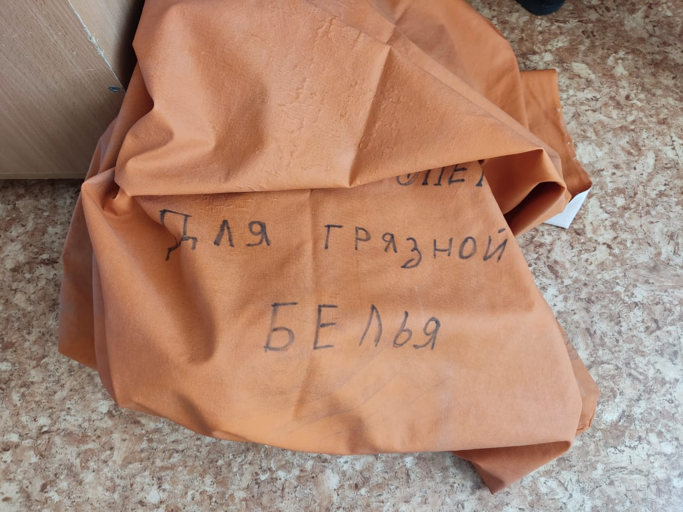
Участник № 2 Гончарова Оксана Николаевна КГП «Центральная больница г. Темиртау»
Задание: Каждому риску дать подробное обоснование.
СБОР БЕЛЬЯ
Сбор использованного белья осуществляется в плотную специальную тару (клеенчатые, полиэтиленовые мешки, оборудованные бельевые тележки).
Разборка грязного белья в отделениях не допускается. Временное хранение (не более двенадцати часов) грязного белья в отделениях осуществляется в санитарных комнатах, специально отведенных для этой цели помещениях в закрытой таре (металлических, пластмассовых бачках), легко подвергающихся мойке и дезинфекции. Для работы с грязным бельем персонал обеспечивается сменной санитарной одеждой халатом и средствами индивидуальной защиты (шапочка, перчатки, маска или респиратор).
Средства индивидуальной защиты, используемые работником для предотвращения или уменьшения воздействия вредных и опасных производственных факторов, а также для защиты от загрязнения. После окончания работы с грязным бельем санитарную одежду направляют в стирку, шапочка перчатки и маску утилизируют в КБСУ класса «Б»

Slide 25
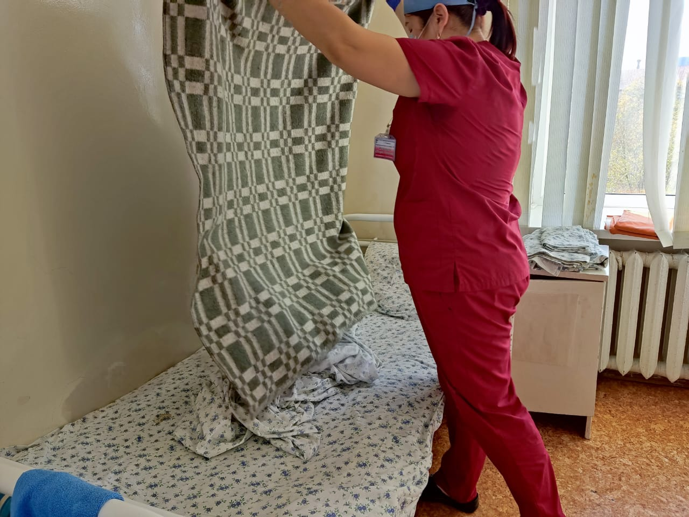
Участник № 2 Гончарова Оксана Николаевна КГП «Центральная больница г. Темиртау»
Задание: Каждому риску дать подробное обоснование.
При смене загрязнённого постельного белья риск заражения воздушно- пылевым способом очень велика, происходит это как правило в случаях когда грязное бельё начинают стряхивать, бросать на пол и вся инфекция имеющаяся на белье поднимается вверх и начинает оседать на все поверхности находящиеся поблизости.
Это могут быть: прикроватная тумбочка, соседняя кровать, стул, другие поверхности. Так же в результате такой манипуляции могут пострадать пациенты находящиеся в палате, которые будут вдыхать невидимые обсеменённые частички пыли , а так же персонал если при смене белья не надевает защитную маску.

Slide 26
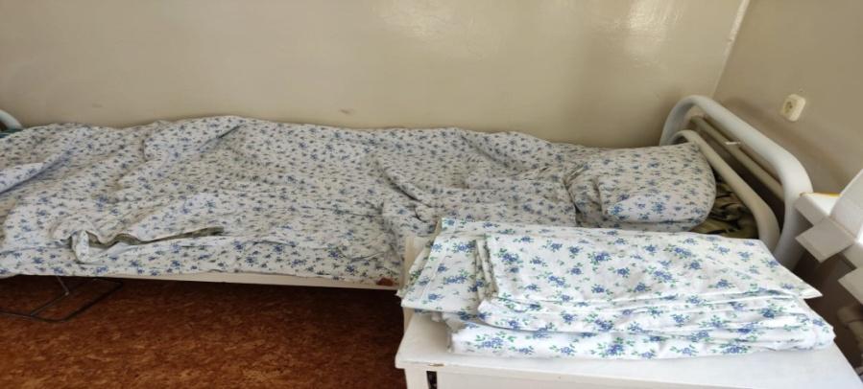
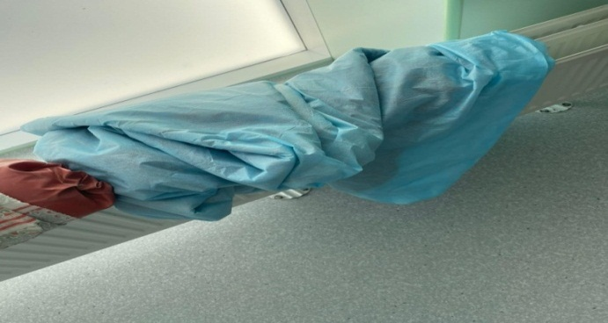
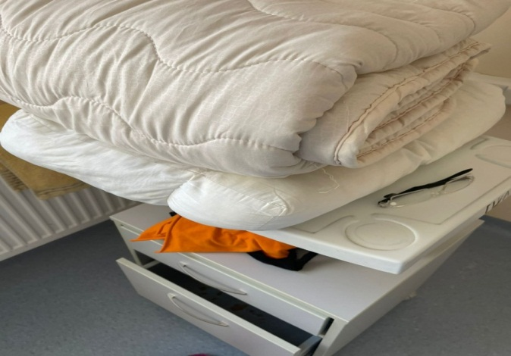
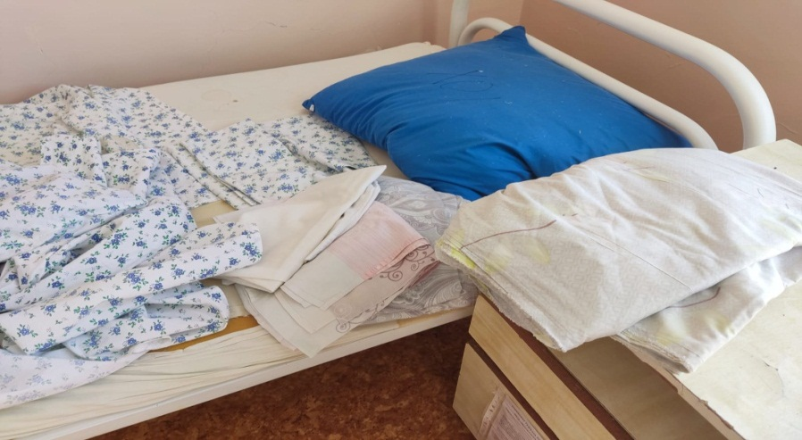
Грязное бельё категорически запрещено складывать на другие поверхности: прикроватную тумбочку, стул, подоконник ,на соседние кровати, бросать на пол. При отсутствие проведения уборки палаты с дез.средствами и должной гигиены рук, после контакта с заражёнными поверхностями происходит обсеменение предметов с которыми соприкасаются пациенты: ручки дверей, окон ,общего холодильника и других поверхностей и бытовой техники. Наличие в постели пациента острых предметов, такие как: скарификатор, игла от шприца и т.д., при сборе белья приводит к аварийной ситуации.
Участник № 2 Гончарова Оксана Николаевна КГП «Центральная больница г. Темиртау»
Задание: Каждому риску дать подробное обоснование.

Slide 27
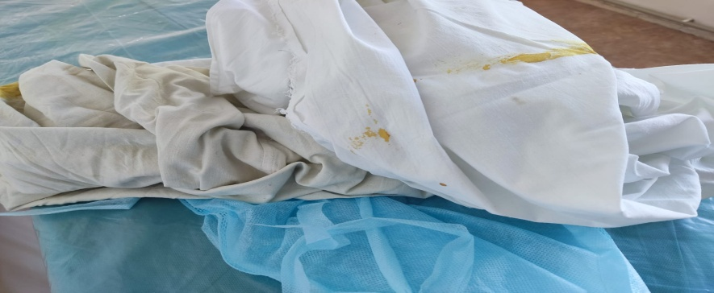
При не соблюдении правил сбора белья: смешивание белья несоответствие упаковочной тары, маркировки, цветовой кодировки риску заражения подвергаются сотрудники отделения и сотрудники прачечной
Участник № 2 Гончарова Оксана Николаевна КГП «Центральная больница г. Темиртау»
Задание: Каждому риску дать подробное обоснование.

Slide 28
Постельные принадлежности такие как не обшитый матрац, подушка, одеяло должны быть отправлены в дез. камеру, в случае если матрац, подушка имеют защитные чехлы обработка проводится путём протирания с дез. средством. Согласно санитарным правилам«санитарно-эпидемиологические требования к объектам здравоохранения» от 11 августа 2020 года № КР ДСМ - 96/2020 (глава5.П65) в случае отсутствия обработки постельных принадлежностей может привести к заражению пациентов ВБИ. При выявлении у пациента педикулёза или чесотки с целью предотвращения дальнейшего распространения инфекции необходимо после выписки всё бельё и постельные принадлежности пациента, а так же с соседних кроватей отправить в дезкамеру.
Участник № 2 Гончарова Оксана Николаевна КГП «Центральная больница г. Темиртау»
Задание: Каждому риску дать подробное обоснование.

Slide 29
Во избежание инфицирования чистого белья необходимо снять халат и СИЗ, использовавшиеся при сборе белья , утилизировать одноразовые СИЗ, провести гигиену рук и затем приступать к замене чистого белья.
Участник № 2 Гончарова Оксана Николаевна КГП «Центральная больница г. Темиртау»
Задание: Каждому риску дать подробное обоснование.

Slide 30
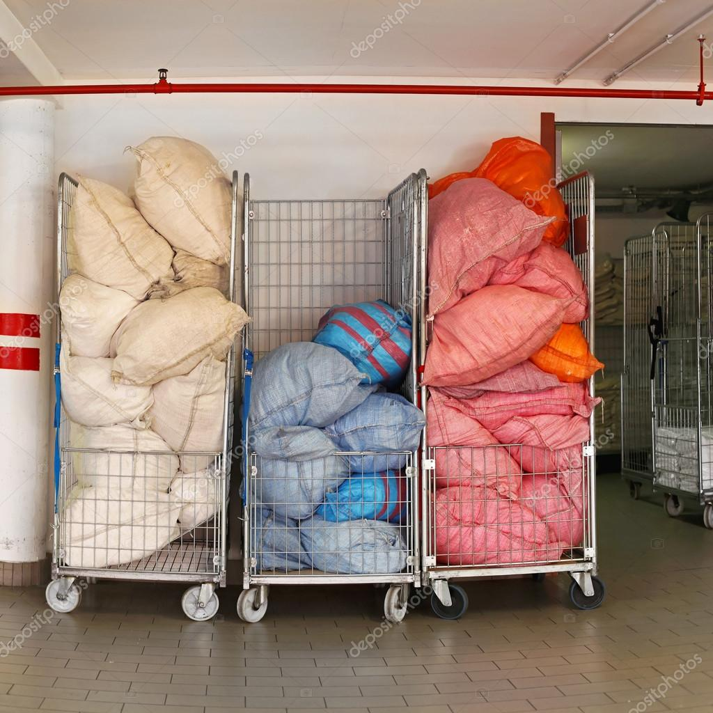
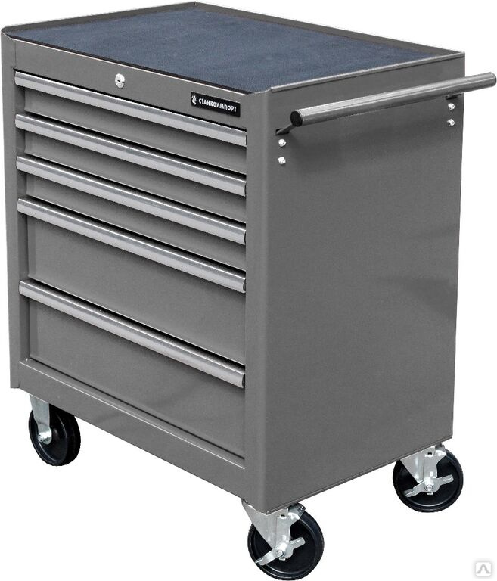
Грязное белье из отделений в упакованном виде на промаркированных тележках (для грязного белья) или специальным автотранспортом доставляется в помещение для сбора грязного белья в больничную прачечную (или в центральную грязновую при отсутствии прачечной лечебного учреждения).Делается это с целью минимизировать контакт и понимание персоналом что имеет дело с грязным бельём
Участник № 2 Гончарова Оксана Николаевна КГП «Центральная больница г. Темиртау»
Задание: Каждому риску дать подробное обоснование.

Slide 31
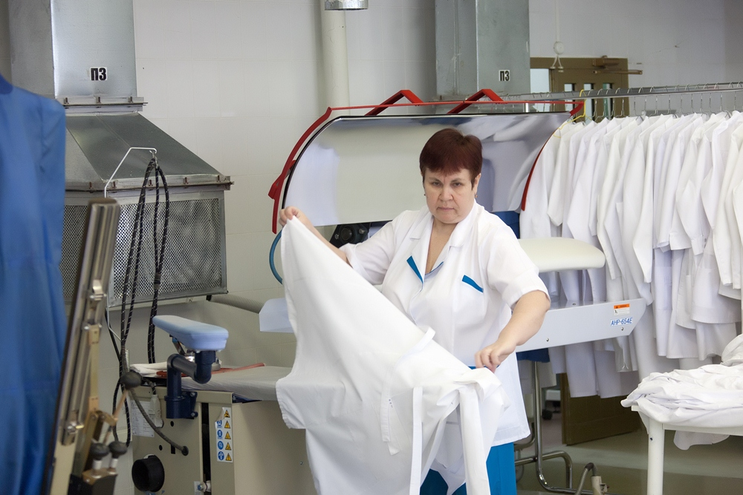
Участник № 2 Гончарова Оксана Николаевна КГП «Центральная больница г. Темиртау»
Задание: Каждому риску дать подробное обоснование.
Прием в прачечной грязного белья производится путем пересчета всех предметов белья с проверкой наличия на белье штампа установленного образца.
Выписывается квитанция в 2 экземплярах, из которых первый вручается сестре-хозяйке, сдавшей белье в стирку, а второй остается у приемщика белья в прачечной.
При приеме в прачечную белье повторно проверяется на наличие посторонних предметов и вещей для избежание аварийной ситуации, т.е риску заражения инфекциями.
Грязное белье в прачечной, в СИЗах, сортирует машинист по стирке белья и спецодежды с целью подготовки его к стирке по соответствующей программе.
Стирка и дезинфекция инфицированных изделий осуществляется в проходных стиральных машинах.

Slide 32
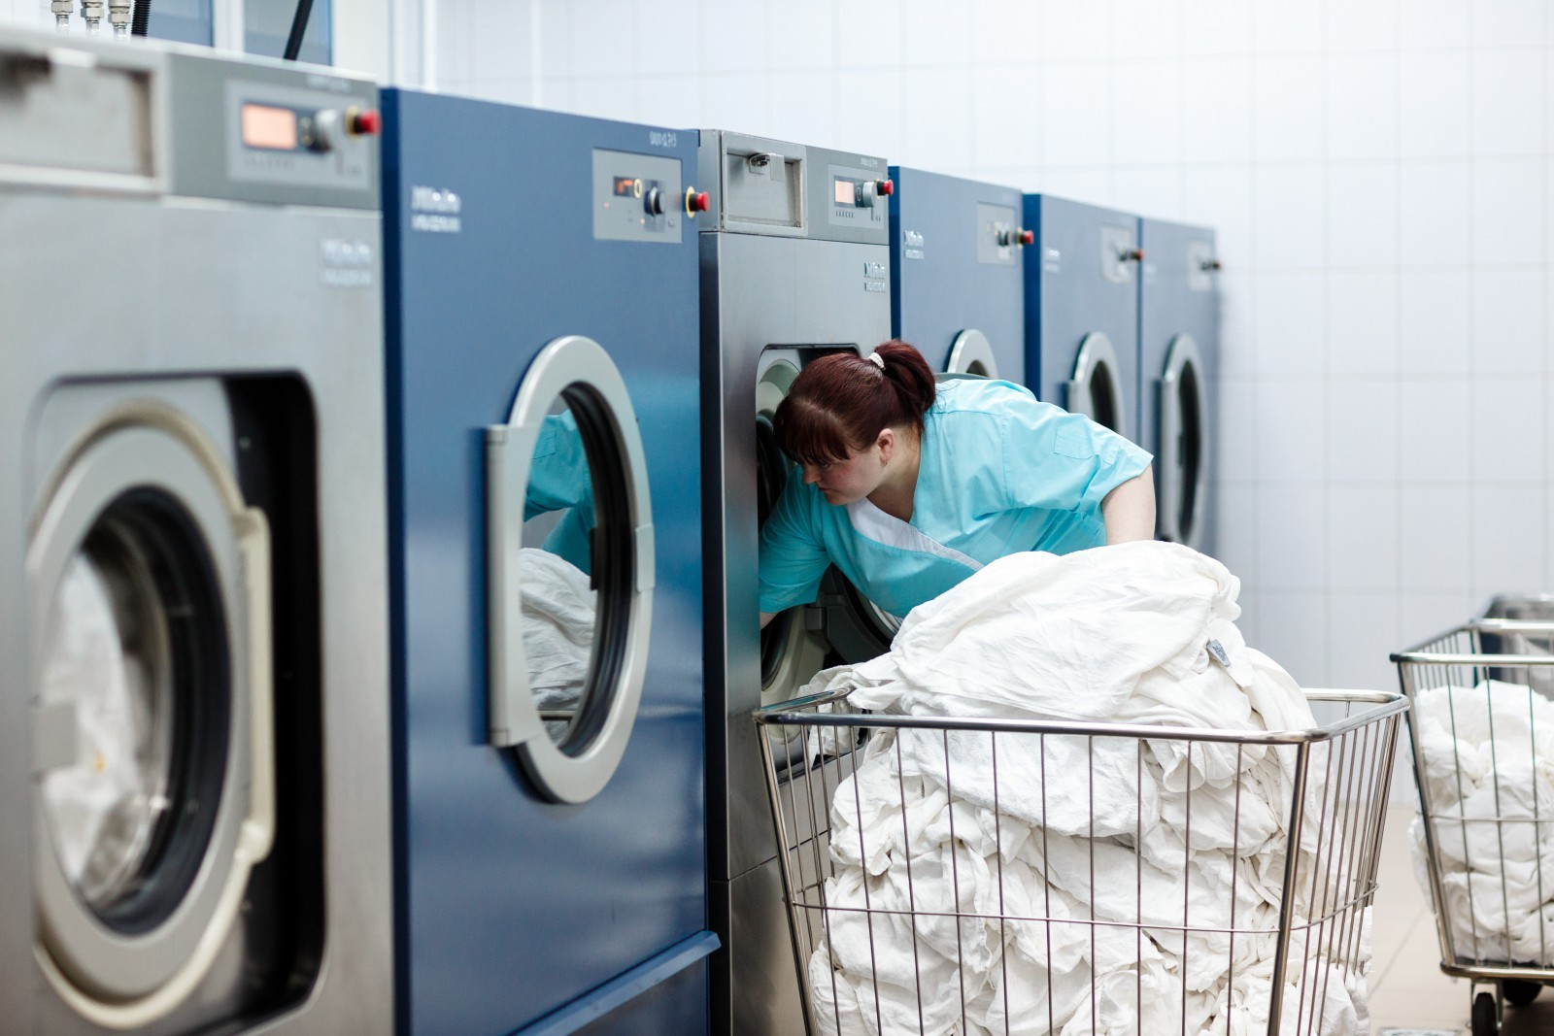
Участник № 2 Гончарова Оксана Николаевна КГП «Центральная больница г. Темиртау»
Задание: Каждому риску дать подробное обоснование.
В прачечной проводится дезинфекция белья инфекционных, гнойно-хирургических и патологоанатомических отделений (гл.5 п.63).
Не смешивают при стирке спецодежду сотрудников, бельё пациентов и постельные принадлежности.
Стирка спецодежды сотрудников в домашних условиях не допускается, так как имеется большой риск заражения вирусными и бактериальными инфекциями.
Стирка должна осуществляться централизованно и раздельно от белья больных и только в специализированных прачечных.

Slide 33
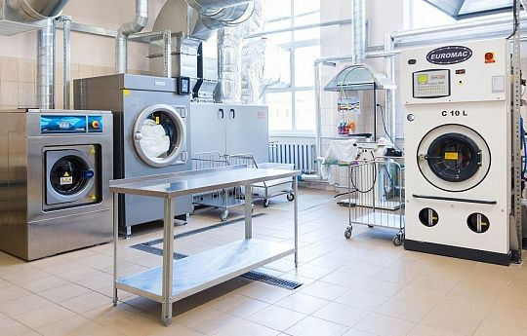
Стирка белья проводится в прачечных, независимо от формы собственности, при условии выделения специальных технологических линий, исключающих возможность контакта белья с внебольничным бельем. Самостоятельные прачечные обязательны при родильных домах, детских, инфекционных и специализированных больницах
Участник № 2 Гончарова Оксана Николаевна КГП «Центральная больница г. Темиртау»
Задание: Каждому риску дать подробное обоснование.

Slide 34
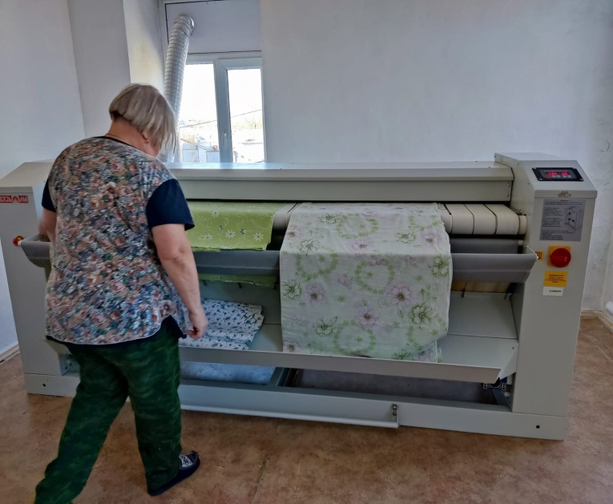
Сушка белья осуществляется в сушильных барабанах, глажение производится на гладильных катках, гладильных прессах, гладильных столах, манекенах различной производительности
Участник № 2 Гончарова Оксана Николаевна КГП «Центральная больница г. Темиртау»
Задание: Каждому риску дать подробное обоснование.

Slide 35
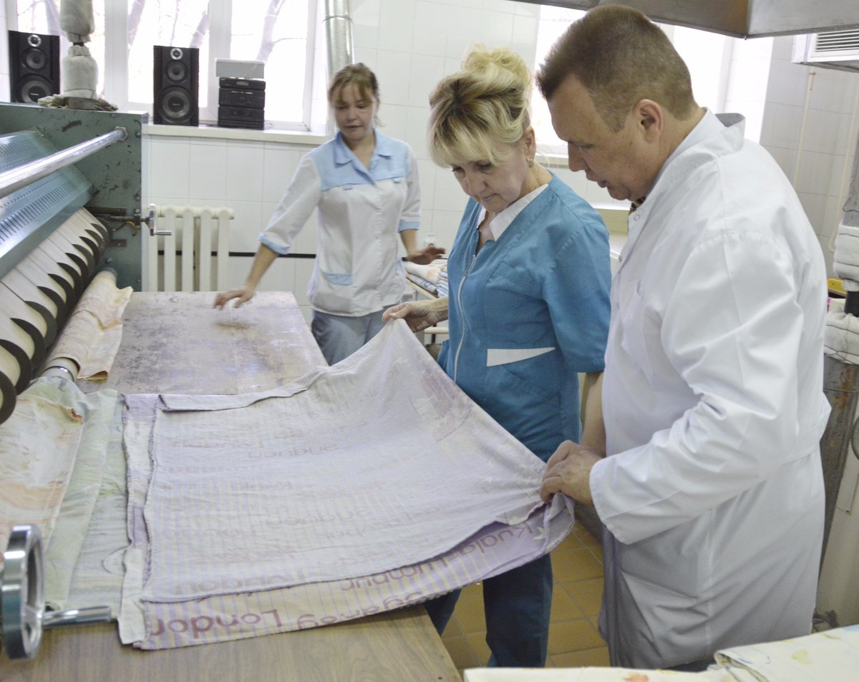
Белье, поврежденное в процессе стирки или изношенное, подлежит ремонту или списанию. Ремонт белья производится в отдельном, специально выделенном помещении прачечной что бы не соприкасались с грязными зонами и бельём.
Участник № 2 Гончарова Оксана Николаевна КГП «Центральная больница г. Темиртау»
Задание: Каждому риску дать подробное обоснование.

Slide 36
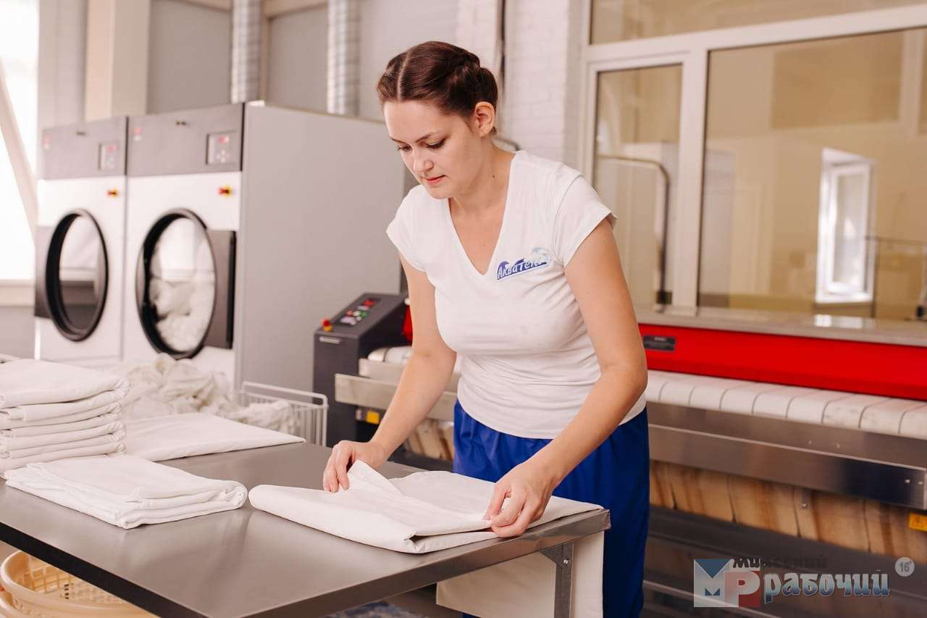
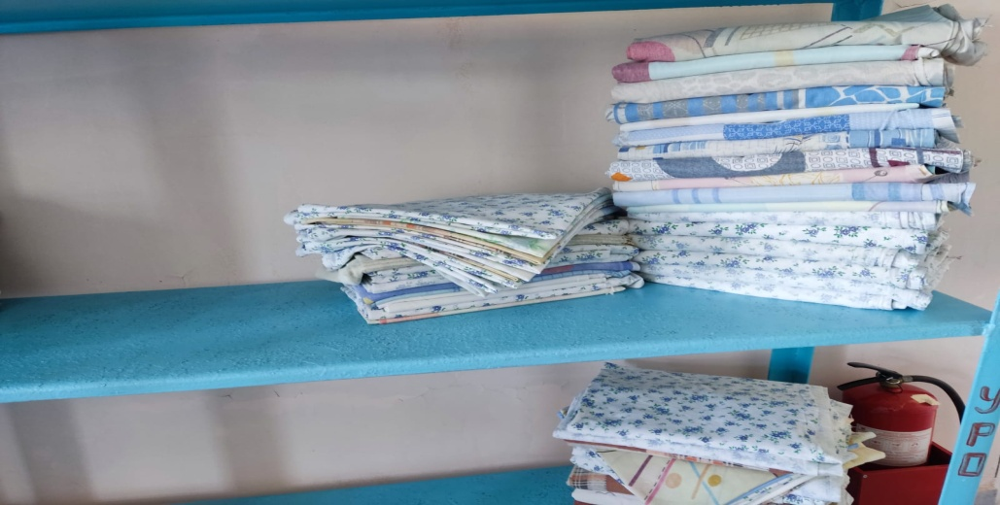
Проглаженное белье складывают и комплектуют по ассортименту для каждого подразделения. Подготовленное для передачи в подразделения белье транспортируется в склад чистого белья.
Участник № 2 Гончарова Оксана Николаевна КГП «Центральная больница г. Темиртау»
Задание: Каждому риску дать подробное обоснование.
Чистое бельё хранится на полках которые проходят дез.обработку и промаркированы.

Slide 37
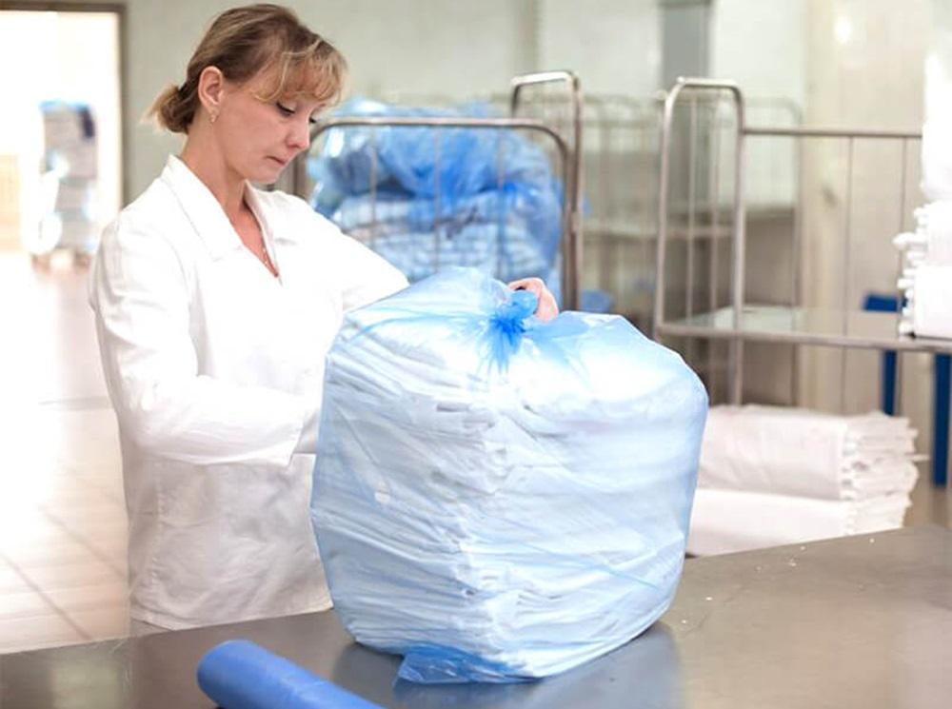
Выдача белья в отделения производится в установленном порядке по утвержденному в медицинском учреждении графику. Чистое белье выдается на основании накладной, полученной при сдаче белья в стирку, Что бы не произошло путаницы и бельё уходило непосредственно в отделение которое его сдавало, так как бельё из гнойного отделения к примеру не должно попасть в чистое отделение. Для предотвращения возможного загрязнения чистое белье транспортируется в подразделения, упакованное по 10 кг в чистые холщовые мешки.
Участник № 2 Гончарова Оксана Николаевна КГП «Центральная больница г. Темиртау»
Задание: Каждому риску дать подробное обоснование.

Slide 38
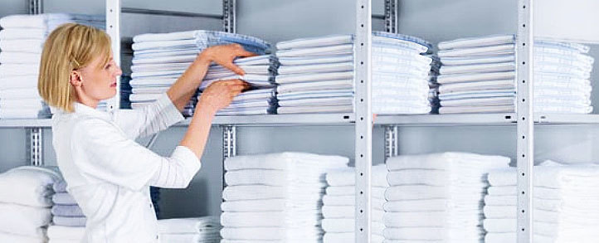
В отделениях, в помещении для хранения чистого белья, мешки снимают, а белье размещают на стеллажах. Выдается белье сестрой – хозяйкой по мере надобности.
Участник № 2 Гончарова Оксана Николаевна КГП «Центральная больница г. Темиртау»
Задание: Каждому риску дать подробное обоснование.

Slide 39
Обслуживающий персонал прачечной обеспечивается комплектами спецодежды, смена которой проводится ежедневно во всех помещениях устанавливаются раковины для обработки рук. Контроль за качеством обработки белья основан на обнаружении санитарно-показательных микроорганизмов в смывах, взятых со всех видов белья, хранящегося на складе чистого белья. Персонал прачечной подлежит обязательным предварительным и профилактическим медосмотрам 2 раза в год, согласно нормативного документа: Об утверждении целевых групп лиц, подлежащих обязательным медицинским осмотрам, а также правил и периодичности их проведения, объема лабораторных и функциональных исследований, медицинских противопоказаний, перечня вредных и (или) опасных производственных факторов, профессий и работ, при выполнении которых проводятся предварительные обязательные медицинские осмотры при поступлении на работу и периодические обязательные медицинские осмотры и правил оказания государственной услуги "прохождение предварительных обязательных медицинских осмотров» Приказ и. о. Министра здравоохранения Республики Казахстан от 15 октября 2020 года № ҚР ДСМ-131/2020. Зарегистрирован в министерстве юстиции Республики Казахстан 16 октября 2020 года № 21443.
Участник № 2 Гончарова Оксана Николаевна КГП «Центральная больница г. Темиртау»
Задание: Каждому риску дать подробное обоснование.

Slide 40
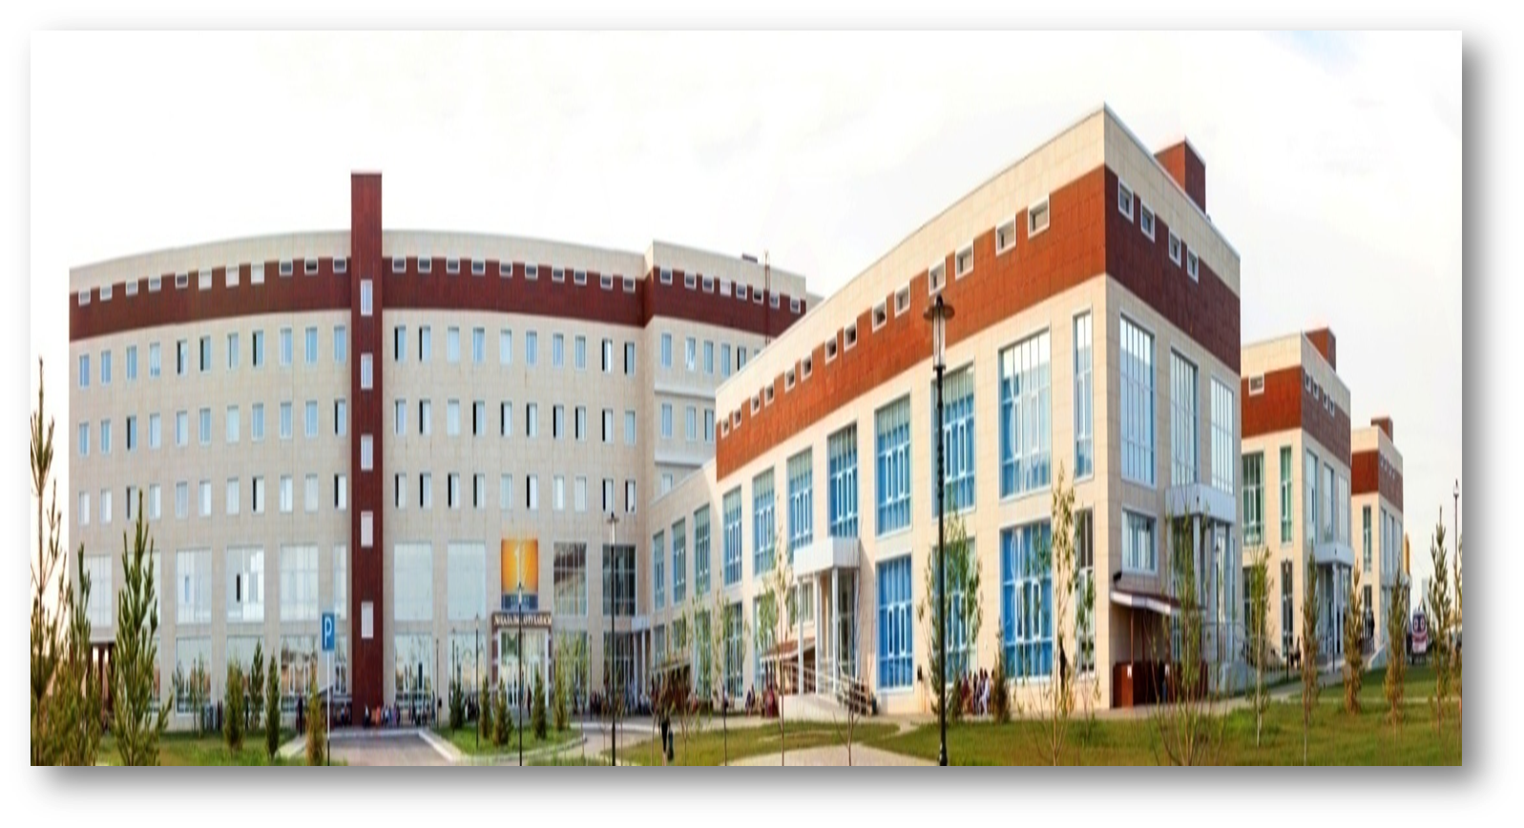
Участник № 3 Жангазинова Энкар Сактагановна ГКП на ПХВ «МГБ№1» акимата города Астаны

Slide 41
Участник № 3 Жангазинова Энкар Сактагановна ГКП на ПХВ «МГБ№1» акимата города Астаны
Проектная мощность учреждения составляет 533 сметных коек круглосуточного стационара , фактический коек развернуто -713 коек:
Клинический блок - 563 коек
Акушерский блок – 150 коек
60 коек (дневного).
Оарит 43 коек (клинический блок -25 коек, акушерский блок 18 коек.
Хирургический блок 280 коек
Терапевтический блок 283 коек

Slide 42
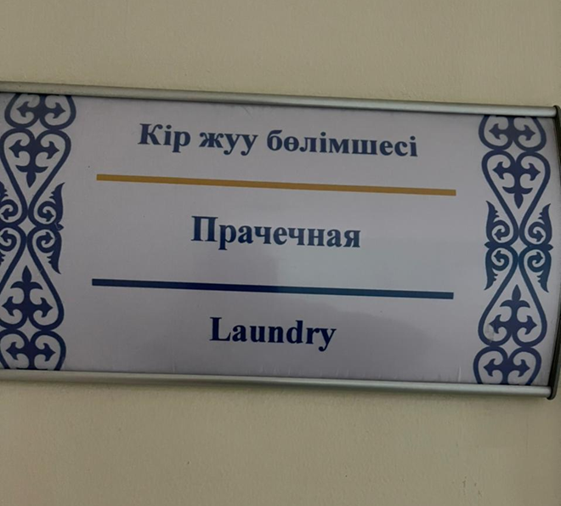
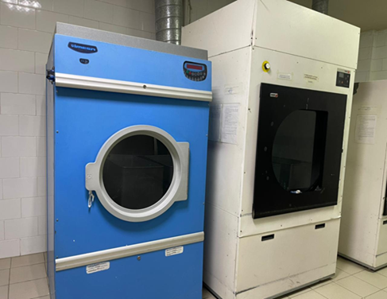
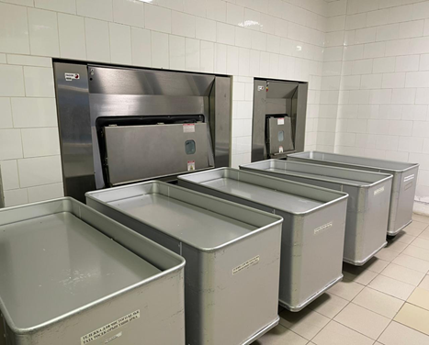
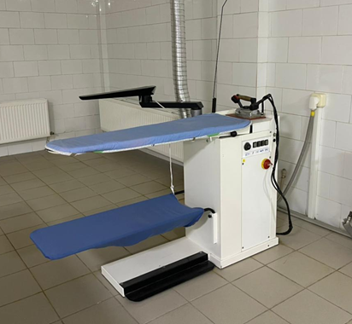
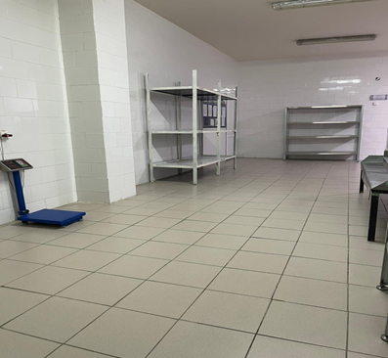
Участник № 3 Жангазинова Энкар Сактагановна ГКП на ПХВ «МГБ№1» акимата города Астаны
Заказчик - государственное коммунальное предприятие на праве хозяйственного ведения
"Многопрофильная городская больница №1" акимата города Нур-Султан
Поставщик - товарищество с ограниченной
Ответственностью "ассоциация работающих инвалидов города Астаны",
Имеется: один каландр, 3 утюга с подставками и 4 профессиональные стиральные машины
Идет разделения потоков
Терапевтического, хирургического белья и в том числе инфицированного.

Slide 43
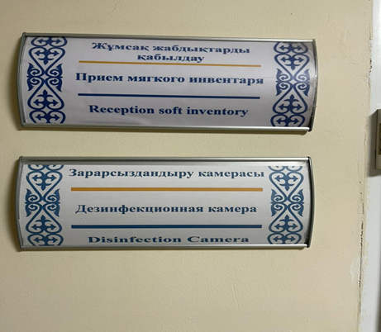
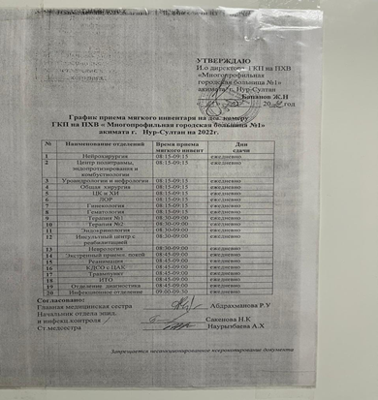
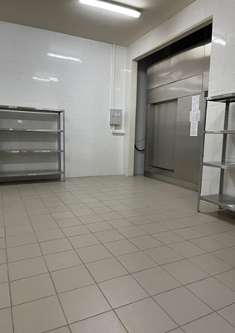
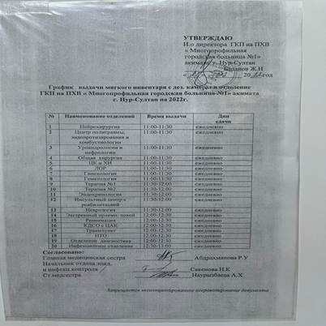
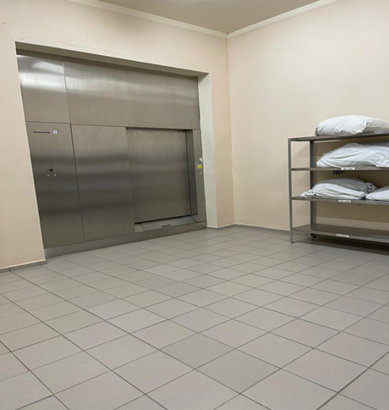
Участник № 3 Жангазинова Энкар Сактагановна ГКП на ПХВ «МГБ№1» акимата города Астаны

Slide 44
Участник № 3 Жангазинова Энкар Сактагановна ГКП на ПХВ «МГБ№1» акимата города Астаны
Утверждаю
Директор
ГКП на ПХВ «Многопрофильная городская больница №1»
акимата г. Астаны
от «______» сентября 2022года
№______________
План по предупреждению и снижению возможных рисков
с использованием мультимодального подхода
Задание: Разработать меры по предупреждению и снижению возможных рисков с использованием мультимодального подхода.
№ | Наименование мероприятий | Срок исполнения | Ответственные исполнители
1 | 2 | 3 | 4
1. Организационные мероприятия бельевого режим в медицинской организации
1.1 | Осуществлять строгое соблюдение технологического процесса бельевого режима в медицинской организации: сбор хранение транспортировку обеззараживание стирку ремонт утилизацию текстильных изделий | В течение года, контроль по графику и согласованию | Эпидемиолог, главная медсестра, старшие медицинские сестры, сестры – хозяйки, работники прачечной
1.2. | Осуществлять контроль за соблюдением безопасного обращения с бельем | В течение года, контроль по графику | Эпидемиолог, главная медсестра
1.3. | Обеспечить неснижаемый запас мягкого инвентаря Своевременно подавать заявки на закуп мягкого инвентаря | В течение года | Главные медицинские сестра старшие медицинские сестры сестры – хозяйки.

Slide 45
Участник № 3 Жангазинова Энкар Сактагановна ГКП на ПХВ «МГБ№1» акимата города Астаны
Задание: Разработать меры по предупреждению и снижению возможных рисков с использованием мультимодального подхода.
1.3. | Обеспечить неснижаемый запас мягкого инвентаря Своевременно подавать заявки на закуп мягкого инвентаря | В течение года | Главные медицинские сестра старшие медицинские сестры сестры – хозяйки.
 | Своевременно осуществлять рассмотрение заявки и его утверждение, а также выработка технической спецификации | В течение года | Зам директора по финансам .Гос закуп
1.4. | 1) Обеспечить 100% обработку постельных принадлежностей (одеяла, подушки, матрасы, покрывала и пр.) в дезинфекционных камерах, контроль за качеством ее проведения, фиксацией в журнале. 2). Вести контроль за транспортировкой, сортировкой и приемом постельных принадлежностей и иных вещей направляемых для дезинфекции; | Постоянно | Главные медицинские сестра старшие медицинские сестры сестры – хозяйки.
1.5. | 1) Не допускать совместное хранение в шкафчиках спецодежды с личной одеждой. 2) Обеспечить раздельное хранение в специальных емкостях инфицированного (грязного) белья , в том числе транспортировку в (из) прачечную в транспортных мешках в специально отведенных лифтах. 3) Обеспечить безопасную сортировку, сдачу на стирку грязного белья, и получения чистого белья, а также его надлежащее хранение в отделениях. | Постоянно | Главные медицинские сестра старшие медицинские сестры сестры – хозяйки.

Slide 46
Участник № 3 Жангазинова Энкар Сактагановна ГКП на ПХВ «МГБ№1» акимата города Астаны
Задание: Разработать меры по предупреждению и снижению возможных рисков с использованием мультимодального подхода.
1.6 | 1). Бельевым режимом отделения предусматривается смена белья больным не реже 1 раза в 7 дней; родильницам – 1 раз в 3 дня, нательного белья и полотенец – ежедневно, подкладных салфеток – по мере необходимости. 2)Перед возвращением пациента в палату после операции производится обязательная смена белья. После операции смена белья производится систематически до прекращения выделений из ран. 3) в операционных, акушерских стационарах (родильных блоках и других помещениях с асептическим режимом, а также в палатах для новорожденных) должно применяться стерильное белье; 4) В лечебно-диагностических кабинетах белье используется строго индивидуально для каждого пациента. 5)Спецодежда персонала родильных отделений, отделении реанимации и интенсивной терапии, оперблоков, процедурных и перевязочных кабинетов, ЦСО, инфекционных больниц (отделений) меняется ежедневно и по мере загрязнения. Спецодежда персонала других отделений меняется 1 раз в 3 дня, а также по мере загрязнения. 6) не допускается стирка спецодежды медицинского персонала в домашних условиях. | 1). Бельевым режимом отделения предусматривается смена белья больным не реже 1 раза в 7 дней; родильницам – 1 раз в 3 дня, нательного белья и полотенец – ежедневно, подкладных салфеток – по мере необходимости. 2)Перед возвращением пациента в палату после операции производится обязательная смена белья. После операции смена белья производится систематически до прекращения выделений из ран. 3) в операционных, акушерских стационарах (родильных блоках и других помещениях с асептическим режимом, а также в палатах для новорожденных) должно применяться стерильное белье; 4) В лечебно-диагностических кабинетах белье используется строго индивидуально для каждого пациента. 5)Спецодежда персонала родильных отделений, отделении реанимации и интенсивной терапии, оперблоков, процедурных и перевязочных кабинетов, ЦСО, инфекционных больниц (отделений) меняется ежедневно и по мере загрязнения. Спецодежда персонала других отделений меняется 1 раз в 3 дня, а также по мере загрязнения. 6) не допускается стирка спецодежды медицинского персонала в домашних условиях. | Постоянно | Постоянно | старшие медицинские сестры сестры – хозяйки
2. Сбор, хранение и транспортирование грязного белья
2.0 |  | 1) Осуществлять безопасный сбор, хранение и транспортирование грязного белья в отделении и прачечной. | постоянно |  | сестра – хозяйка отделения

Slide 47
Участник № 3 Жангазинова Энкар Сактагановна ГКП на ПХВ «МГБ№1» акимата города Астаны
Задание: Разработать меры по предупреждению и снижению возможных рисков с использованием мультимодального подхода.
2.1 | 1) К сбору, сортировке, счету, транспортированию грязного белья не допускается медицинский персонал, занятый уходом за больными или принимающий участие в различных манипуляциях и исследованиях. 2) Персонал, работающий с грязным бельем, должен быть обеспечен санитарной одеждой (халат, косынка) и средствами индивидуальной защиты (перчатки, косынка, халат, маска или респиратор). После окончания работы с грязным бельем санитарную одежду направляют в стирку, перчатки и маску обеззараживают в дезинфицирующем растворе, руки обрабатывают одним из антисептических средств и моют водой с мылом. 3) Для сбора грязного белья в палатах используют специальную тару (мешки из клеенки, полипропилена, баки с крышками, бельевые тележки и т.д.) 4) При сборе грязного белья запрещается встряхивать его и бросать на пол. 5) После смены белья в палатах проводят влажную уборку с использованием дезинфицирующих растворов. Для этой цели используют дезинфекционные средства, разрешенные к применению в РК в присутствии больных 6) Грязное белье из отделений в упакованном виде на промаркированных тележках (для грязного белья) или специальным автотранспортом доставляется в помещение для сбора грязного белья в больничную прачечную (или в центральную грязную комнату при отсутствии прачечной лечебного учреждения). 7) Допускается временное хранение (не более 12 ч) грязного белья в отделениях в санитарных комнатах или других специально отведенных для этой цели помещениях с водостойкой отделкой поверхностей, оборудованных умывальником, устройством для обеззараживания воздуха, в закрытой таре (металлических, пластмассовых бачках, плотных ящиках и других емкостях, подвергающихся дезинфекции). 8) Производить сдачу белья и спецодежды следует строго в установленные дни в соответствии с утвержденным графиком. 9) Запрещается разборка грязного белья в отделениях. | постоянно | старшие медицинские сестры сестры – хозяйки санитарки отделения

Slide 48
Участник № 3 Жангазинова Энкар Сактагановна ГКП на ПХВ «МГБ№1» акимата города Астаны
Задание: Разработать меры по предупреждению и снижению возможных рисков с использованием мультимодального подхода.
3. Выдача, транспортирование чистого белья
3.0 | 1) Выдача белья в отделения производится в установленном порядке по утвержденному в медицинском учреждении графику. 2) Чистое белье выдается на основании накладной, полученной при сдаче белья в стирку. 3) Для предотвращения возможного загрязнения чистое белье транспортируется в подразделения, упакованное по 10 кг в чистые из влагостойкого материала мешки. 4) В отделениях, в помещении для хранения чистого белья, мешки снимают, а белье размещают на стеллажах. Выдается белье сестрой – хозяйкой по мере надобности | постоянно | сестры – хозяйки
4. Образование персонала
4.1 | Проводить на регулярной основе обучение медицинского персонала по безопасному обращению с бельем согласно утвержденному графику семинарских занятий и при проведении инструктажа | По графику | Эпидемиолог, главная медсестра. Старшая медсестра, сестра хозяйка
4.2 | Проводить обучение по соблюдению инфекционной безопасности на прачечной для работников прачечной | По графику | Эпидемиолог, главная медсестра, заведующая прачечной
Врач эпидемиолог __________________
Главная медсестра _________________

Slide 49
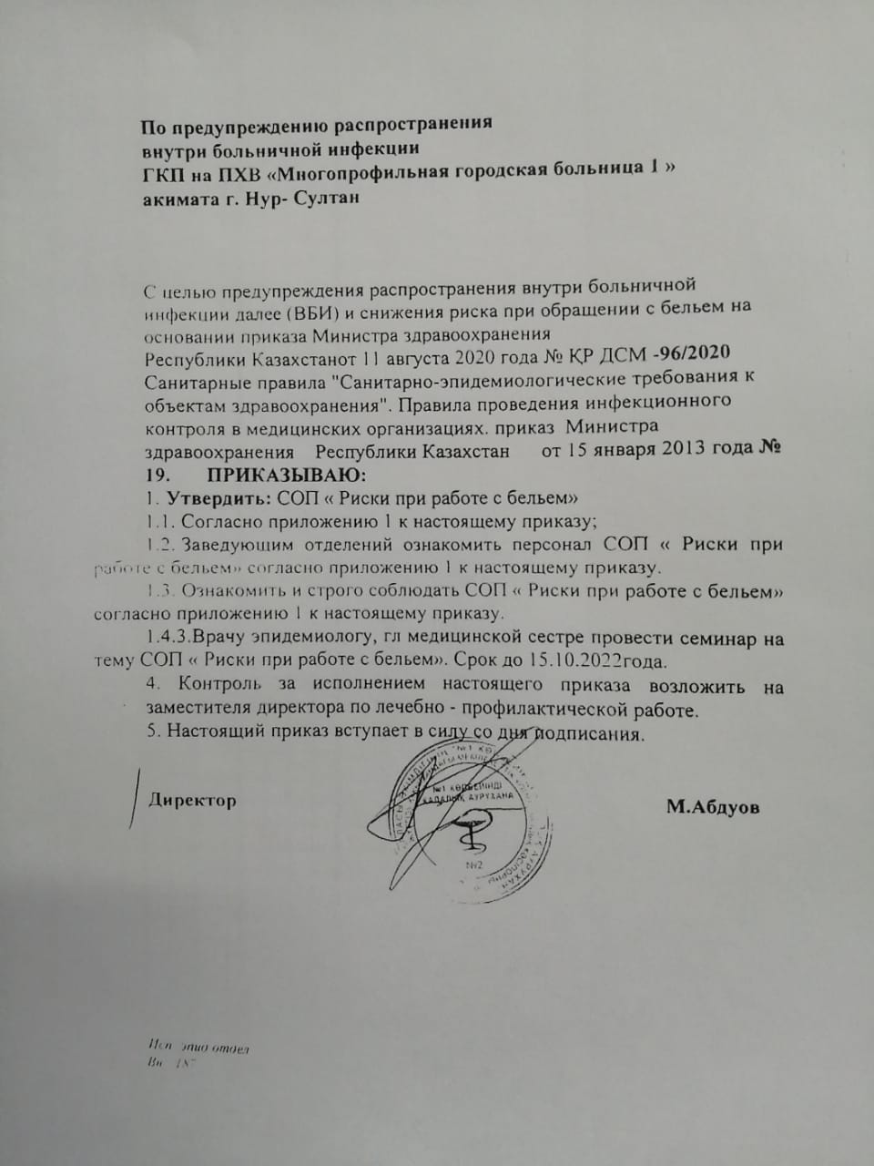
Участник № 3 Жангазинова Энкар Сактагановна ГКП на ПХВ «МГБ№1» акимата города Астаны
Задание: Разработать СОП «Безопасное обращение с бельем»

Slide 50
Участник № 3 Жангазинова Энкар Сактагановна ГКП на ПХВ «МГБ№1» акимата города Астаны
Задание: Разработать СОП «Безопасное обращение с бельем»
ГКП на ПХВ «Многопрофильная городская больница №1» акимата г. Астаны
Наименование структурного подразделения: | Структурные подразделения
Название документа: | Стандартная операционная процедура «Безопасное обращение с бельем»
Утвержден: | Директор ГКП на ПХВ «Многопрофильная городская больница №1» акимата г. Астаны_______________
Дата утверждения: | «________________________»________________________2022 год
Разработчик: | Должность | ФИО | подпись
 | Начальник Эпид отдела
Дата разработки | «________________________»________________________2022 год
Согласовано: | Должность | ФИО | подпись
 | Заместитель директора по ЛПР
 | И.о.заместителя директора по хирургии
 | Главная медицинская сестра
Дата согласования: | «________________________»________________________2022 год
Дата введения в действие: | «________________________»________________________2022 год
Срок действия: 3 года |  | Копия №__ _____/ ___________/ подпись ФИО

Slide 51
Участник № 3 Жангазинова Энкар Сактагановна ГКП на ПХВ «МГБ№1» акимата города Астаны
Задание: Разработать СОП «Безопасное обращение с бельем»

Slide 52
Задание: Разработать СОП «Безопасное обращение с бельем»

Slide 53
ГРУППА № 3 ПОЛЕВОЕ ЗАДАНИЕ Тема: РИСКИ В ИК
Данный курс дал полное понимание по улучшению
выполнения процесса соблюдения работ связанных с бельевым
режимом, а так же оценку текущей ситуации, и создания плана
Мероприятий определения рисков по данному виду работ с
соблюдением всех знаний и требований согласно стандартов
Республики Казахстан , мировых стандартов прослушанных на
данном курсе.
Благодаря этому курсу дополнили свои знания
во многих вопросах, стали ещё более компетентны
в своей работе.
Спасибо всему преподавательскому составу и
организаторам курсов за полное и развёрнутое
освещение тем
Ваше мнение: основные трудности, какая польза от проведенной работы, рекомендации другим

Slide 54
БЛАГОДАРИМ ЗА ВНИМАНИЕ!
Специализированный цикл «Профилактика инфекций
и инфекционный контроль» подготовлен в рамках проекта НЦОЗ и ICAP
ncph_kz
hls.kz
secretariat@hls.kz
https://hls/kz/

